Slide 1
TOBB ETÜ Yapay Zekâ Destekli Elektrik Piyasa Takas Fiyatları Tahmini
NİHAT YANAR
241317001
BIL570
2025

Slide 2
VERİ
EPİAŞ Şeffaflık Platformu:
Her elektrik üretim kaynağı için üretim verisi, tüketim verisi
Doğal Gaz Fiyatları: Doğal Gaz günlük referans fiyatları (GRF)
Hava Durumu Verileri:
NASA POWER Data Access Viewer:
Güneş enerjisi üretimi için: -All Sky Surface Shortwave Downward Irradiance ('ALLSKY_SFC_SW_DWN)
Rüzgar enerjisi üretimi için: -Wind Speed at 50 meters (m/s) WS50M
Talep Tahmini için Hava Koşulları -Air Temperature at 2 meters (°C) T2M
Kömür Fiyatları: Rotterdam kömür vadeli piyasası
Veriler 01.01.2022-31.12.2024 arası 3 yıllık saatlik verilerdir.
30 feature ve 26304 satırdan oluşmaktadır.
'PTF (TL/MWh)', 'PTF (USD/MWh)', 'PTF (EUR/MWh)', 'Tüketim Miktarı(MWh)', 'Toplam', 'Doğal Gaz', 'Barajlı', 'Linyit', 'Akarsu', 'İthal Kömür', 'Rüzgar', 'Güneş', 'Fuel Oil', 'Jeotermal', 'Asfaltit Kömür', 'Taş Kömür', 'Biyokütle', 'Nafta', 'LNG', 'Uluslararası', 'Atık Isı', 'GRF (TL/1000Sm3)', 'GRF (USD/1000Sm3)', 'GRF (EUR/1000Sm3)', 'GRF (USD/MMBtu)', 'API2 (USD/ton)', 'ALLSKY_SFC_SW_DWN', 'WS50M', 'T2M', 'T2MDEW'

Slide 3
Katman | Katman Adı | Açıklama | Yeni Öznitelikler
1 | Zaman Temelli Özellikler | -Önceki 1 günün, 3 günün PTF değeri -Önceki 1 günün min ve max değerleri Önceki günün aynı saatine ait PTF değeri | PTF_avg_1d, PTF_avg_3d, PTF_min_1d, PTF_max_1d, PTF_lag_24,
2 | Fiyatın Geçmiş Eğilimleri ve Mevsimsellik | -Aynı saatin bir önceki yıllındaki PTF değeri (8760 saat önce). Mevsimsel paterni modellemek için. -1 hafta önceki aynı saatin fiyatı -1 ay önceki aynı saatin fiyatı -Güncel PTF ile bir yıl önceki fark. Fiyat trendlerindeki yıllık değişimi görmek için | PTF_last_year, PTF_lag_168, PTF_lag_720, PTF_lag_8760_diff
3 | Gün İçi Oynaklık ve Sapma Göstergeleri | -Son 24 saatin hareketli ortalama fiyatı. Günlük ortalama eğilim. -Günlük dip ve zirve noktaları -Önceki günün maksimum ve minimum fiyat farkı. Günlük fiyat oynaklığı -Anlık fiyatın günlük ortalamadan farkı | PTF_avg_1d_current, PTF_min_1d_current, PTF_max_1d_current, PTF_range_1d, PTF_dev_from_avg
4 | Haftalık Ortalama Eğilim ve Oynaklık | -Son haftanın hareketli ortalama fiyatı -Haftalık ortalama eğilim: bugünkü ortalama ile geçen haftakinin farklı -Son 7 günün saatlik standart sapması -Anlık fiyatın haftalık ortalamaya göre standart skorla sapması | PTF_avg_7d, PTF_trend_7d, PTF_std_7d, PTF_zscore_7D
5 | Rüzgar Üretimi ve Meteorolojik Etkiler | -Rüzgar üretiminin rüzgar hızına oranı (verimlilik) -Rüzgar üretiminin hıza çarpımı. Hızla ağırlıklandırılmış üretim. -Rüzgar hızının kübü. Türbinlerin teorik güç çıkışı -Rüzgar hızının 1 gün önceki hali -Rüzgar verimliliğinin 1 gün önceki değeri -Rüzgar hızının 24 saatlik değişimi -Son 3 günün ortalama rüzgar verimliliği | Wind_Eff, Wind_Prod_Adjusted, Wind_Power_Phys, WS50M_lag_24, Wind_Eff_lag_24, W50M_trend, Wind_Eff_rolling3d
6 | Güneş Üretimi ve Işınım Etkisi | -Güneş üretiminin yüzeye düşen ışınıma oranı (güneş verimliliği) -Güneş üretimi ve ışınımın çarpımı(hava durumuna göre ağırlıklı üretim) -Güneş verimliliğinin bir gün önceki değeri -Günlük ışınım değişimi -Güneş verimliliğinin z-normalizasyonu (3 günlük pencere ile) | Solar_Eff, Solar_Prod_Adjusted, Solar_Eff_lag_24, ALLSKY_lag_24, Solar_Irradiance_Tr_end, Solar_dev_from_mean, Solar_Eff_zcore
7 | Gerçek Zamanlı Elektrik Talebi ve Davranışsal Göstergeler | -Bir önceki günün aynı saatindeki tüketim -7 gün önceki aynı saatindeki tüketim -Günlük ortalama tüketim (talep eğilimi) -Haftalık ortalama tüketim -Günlük tüketim oynaklığı (volatilite) -Günlük talep trendi -Talep anomalilerini görmek için z-normalizasyonu -Günün saatine göre ortalama talep -Haftanın gününe göre ortalama talep(haftalık davranış) | Demand_lag_24, Demand_lag_168, Demand_avg_1d, Demand_avg_7d, Demand_vol_1d, Demand_trend_1d, Demand_zscore_7d, Demand_hour_avg, Demand_dayofweek_avg
8 | Doğal Gaz ve Kömür Fiyatlarına Dayalı Öznitelikler | -Günlük ortalama doğal gaz / kömür fiyatı -Haftalık ortalama doğal gaz / kömür fiyatı -Son 1 haftalık doğal gaz fiyat/ kömür trendi -Bir gün önceki doğal gaz / kömür fiyatı -7 gün önceki doğal gaz fiyatı | GRF_avg_1d, GRF_avg_7d, GRF_trend_7d, GRF_lag_24, GRF_lag_168, API2_avg_1d, API2_avg_7d, API2_trend_7d

Slide 4
MODEL 1
LSTM +MLP Hibrit Mimari
LSTM Katmanı: Zaman Serisi Özniteliklerini işler. Örneğin dün saat 21:00’da tüketim ani olarak artmışsa, bugün saat 20:00’da benzer koşullarda bu etki tekrarlanabilir. Eğer böyle bir etki yoksa Forget Gate kısmında bu bilgileri hafızadan çıkarır. Yeni değişimler olmuşsa da, örneğin rüzgar verimliliği son 12 saatte değiştiyse, bunları hafızaya alıyor.
1. LSTM. units=128 : her LTSM hücresinde 64 nöron var. Her hücre ayrı bir korelasyonu öğrenebilir. Örneğin, talep artışı ve PTF artışı, güneş düşüşü ve gaz fiyatı yükselişi ve sonucunda ani PTF sıçraması. return_sequences=True : Çıktıyı zaman boyunca koruyarak MLP’ye aktarıyor. activation=‘tanh’ : LSTM hücrelerinde tanjant aktivasyon fonksiyonu kullanılıyor.
2. LSTM: return_sequences=False : Yani model, geçmiş günlerin rüzgarı, tüketimi, ışınımı gibi faktörleri hatırlar ama tahmini yaparken sadece son hücreye ulaşan bilgiyi kullanır. units=64
İlk LSTM tüm zaman adımları üzerinden özellik çıkarıyor. İkinci LSTM ise bu seriyi işliyor ve sadece son zaman adımının hafızasını özet olarak veriyor. MLP bu özet bilgi üzerinden PTF tahmini yapıyor. İkinci LSTM katmanından sonraki dense katmanı sadece bir vektör istediği için bu işlem yapılıyor. LTSM katmanından gelen çıktı düzleştirilerek (flatten) MLP’ye aktarılıyor. (Zamana yayılmış yoğun bilgiyi özetlemek için.)
3. MLP Katmanı (Multilayer Perception): LSTM çıktıları ile birlikte dışsal öznitelikleri işler. LSTM’den gelen bilgiyi yoğunlaştırıp regresyon çıktısı üretiyor. units=64 : Her bir nöron , geçmiş PTF, üretim, talep, yakıt fiyatı vb. öznitelikler arasındaki karmaşık, doğrusal olmayan ilişkileri öğrenir.
activation=‘relu’ (Rectified Linear Unit) ReLU(x)=max(0,x) : Negatif çıktılara duyarsız. Nöronlar yalnızca pozitif etkileri öğreniyr.
dense (32) : 32 nöronlu ikinci gizli katman. İlk katmanda yakalanan ilişkiler (örneğin, yüksek tüketim+düşük rüzgar=yüksek fiyat) bu katmandan daha spesifik senaryolara dönüşür. Örneğin, kış aylarında sabah saatlerinde gaz fiyatı artışı varsa fiyat ani sıçrayabilir. Bu daralma overfitting riskini azaltabilir.
Concatenate : Bu katman lstm_output ve static_output (MLP çıktısı – zamandan bağımsız öznitelikler) çıktılarını birleştirir. Bu iki vektör bir araya getirilir ve tek bir uzun vektör elde edilir.
dense (1) : çıkış katmanı. Sürekli PTF değeri veriyor Bu satırda, birleşen vektör tek bir çıktıya dönüşür. Girdi olarak Concatenate katmanının çıktısını alır. Tüm öğrenilen temsiller tek bir sayıya, yani PTF (TL/MWh) tahminine dönüşür. Burada aktivasyon fonksiyonu yok çünkü (lineer) regresyon problemi. Optimizer: Adam (Adaptive Moment Estimation). (learning_rate=0.001). Bu algoritma her parametrenin (ağırlığın) güncelleme hızını ayrı ayrı takip eder. Öğrenme oranı literatüre uygun şekilde 0.001 seçilmiştir.
Çıkış katmanı 1 saatlik PTF üretir.
Notes:
Veri katmanları önceki slaytta gösterilmiştir.

Slide 5
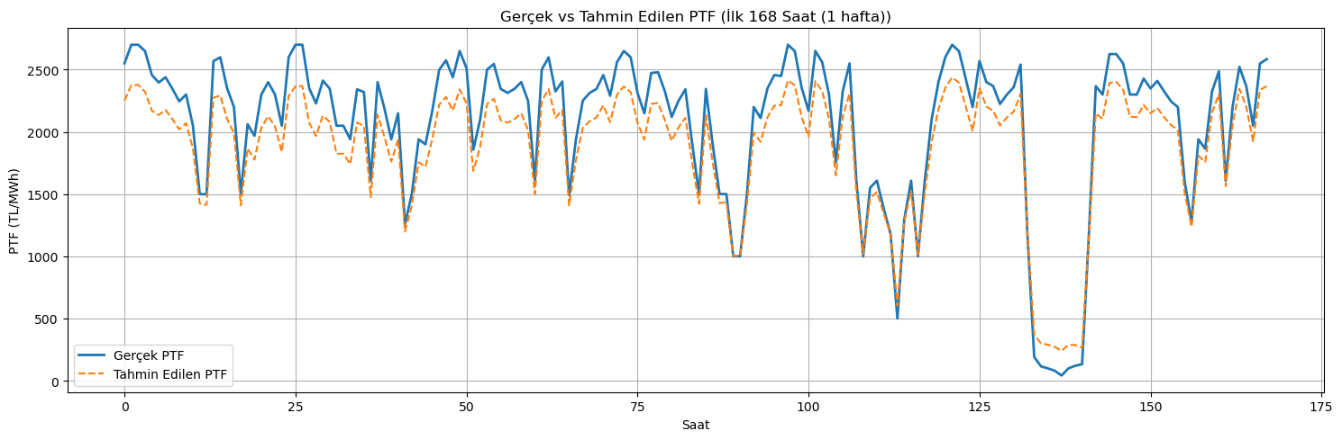
Model 1 Sonuçlar
MAPE: 9.38 %

Slide 6
MODEL 2
Amaç PTF’yi daha basit şekilde RandomForrest kullanarak tahmin etmek.
birlesik_veri.csv dosyası (26.304 saatlik gözlem, 30 değişken)
MinMaxScaler (tüm özellikleri [0,1] aralığına çeker). Yakıt fiyatları, tüketim, üretim tipleri, hava sıcaklığı gibi değişkenler farklı büyüklükte birimlerde olabilir.Bu farklı ölçekler modelin bazı değişkenleri gereksiz yere daha fazla önemsemesine yol açabilir. Ölçekleme, bu ölçüm birimi farkını ortadan kaldırarak fiziksel karşılaştırmayı adil hale getirir.
TimeSeriesSplit(n_splits=5) : Veriler kronolojik sıraya göre 5 parçaya bölünür. Her turda bir test bölümü seçilir, önceki veriler eğitimde kullanılır.
Modelin ürettiği: y_pred_scaled: Modelin tahmin ettiği [0,1] aralığındaki ölçekli PTF. Sonrasında tekrar inverse_transform ile TL birimine geri döndürülür. Örneğin:0.15 gibi bir değer, MinMaxScaler ile PTF = 200 TL anlamına gelir.
y_pred: Gerçek PTF birimlerine dönüştürülmüş değerler (TL/MWh).
RandomForestRegressor: Ağaç sayısı: 100. Parametre: random_state=42. Zaman serisinin %80’i eğitim verisi. 100 karar ağacı farklı veri alt kümelerine bakarak öğrenir. Her bir ağaç farklı bir hipotez geliştirir.
Örneğin, Doğal Gaz fiyatı artarsa, PTF'nin yükselmesi gerektiğini öğrenir.Rüzgar üretimi arttığında PTF'nin düşebileceğini öğrenir.

Slide 7
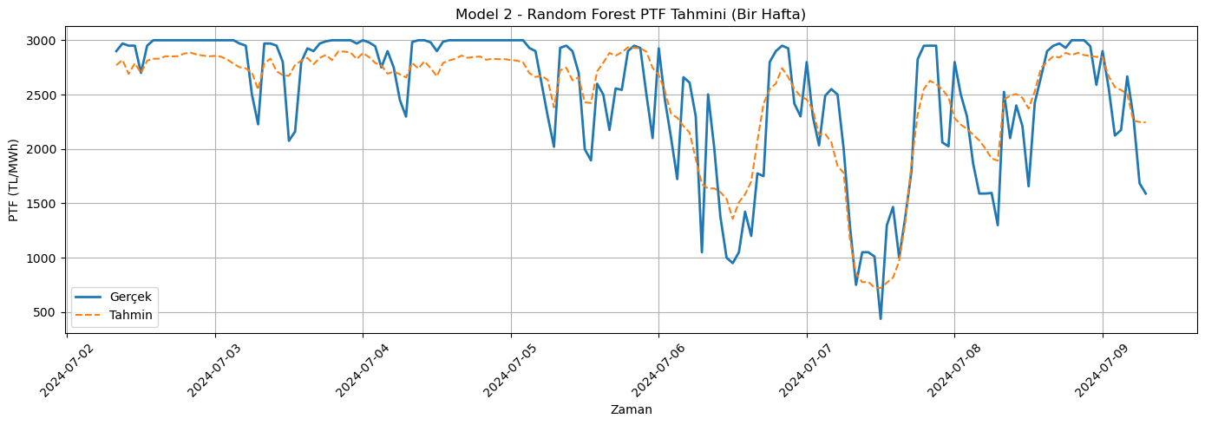
Model 2 Sonuçları
MAPE: 12.3567

Slide 8
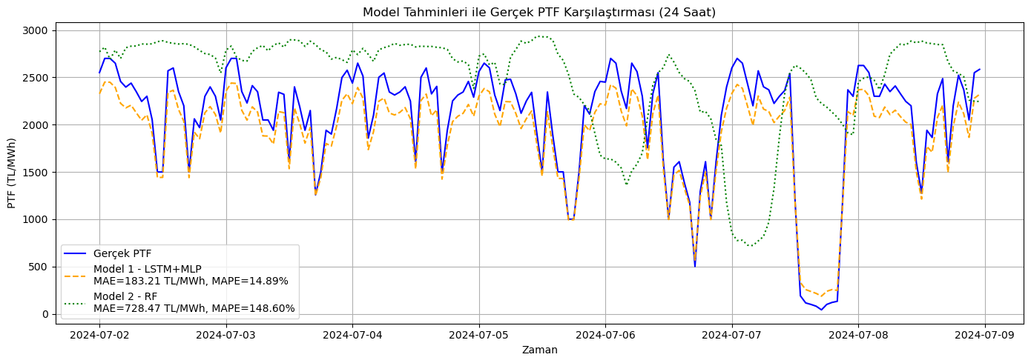
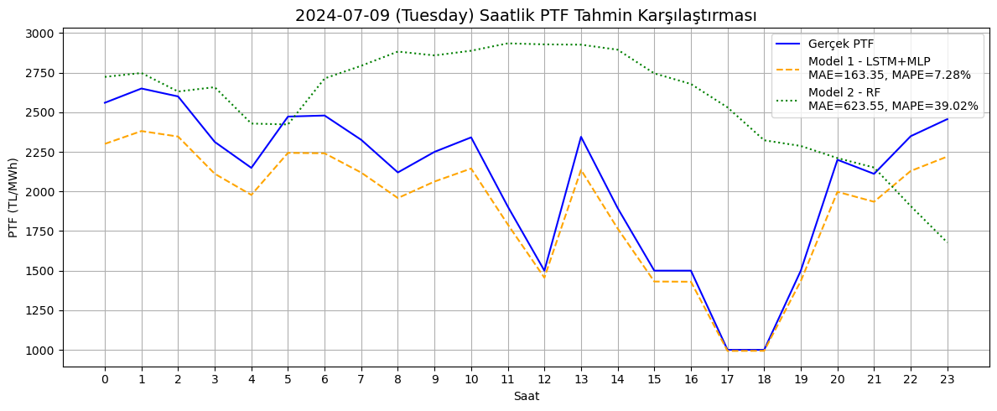
Sonuçlar
DEMO MODEL 1
Tarih MAE MAPE (%)
0 20240701 183.91 6.53
1 20240702 262.68 8.93
2 20240703 267.22 9.08
3 20240704 310.74 10.42
4 20240705 141.64 4.89
5 20240706 65.84 2.94
6 20240707 73.34 3.78
7 20240708 133.37 5.07
8 20240709 148.68 5.31
9 20240710 224.21 7.63
DEMO MODEL 2
Tarih MAE MAPE (%)
0 20240701 179.55 6.36
20240702 262.93 8.93
20240703 274.00 9.30
20240704 327.62 10.98
20240705 144.71 4.98
20240706 68.60 3.10
20240707 76.81 4.02
20240708 137.69 5.23
20240709 153.56 5.48
9 20240710 234.22 7.96

